Slide 1
Webアプリ成果報告
Cクラス2班
チーム名:Mt.Fuji
佐藤 白土 杉山 中島 濵﨑 山田

Slide 2
目次
１.アプリについて
２.アプリ開発での気づき
３.チーム開発での問題点
４.研修での成果と今後の展望

Slide 3
１.アプリについて

Slide 4
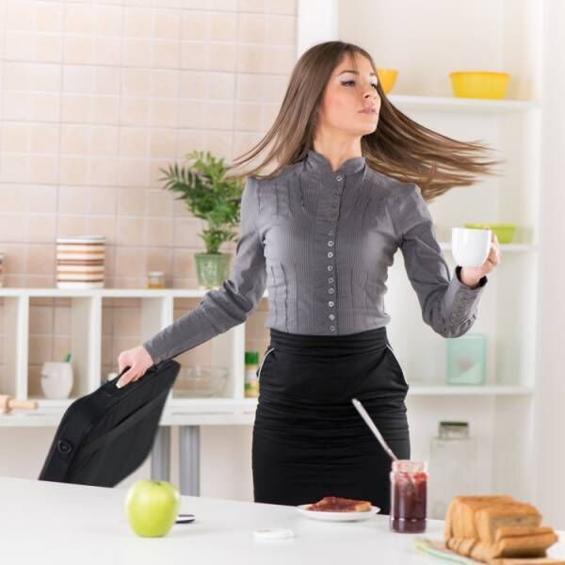
やることがたくさん！
忙しい！！！！！！！

Slide 5

毎日天気に合わせて
服選ぶのが面倒くさい
去年のこの時期何着てたか覚えてない
自分が持ってる服
把握しきれない

Slide 6

氏名：池田涼子
性別：女性
年齢：27歳
職業：新卒5年目の営業職
家族：一人暮らし
特徴
キレイめの服での出社がメイン。
同僚も上司もオシャレで毎日服を選ぶのが憂鬱。

Slide 7

COORDINATOR

Slide 8
主なアプリの機能
機能 | 概要
おすすめコーデ機能 | 当日の天候によってコーディネートを自動選出する機能
日記機能 | 天候情報と着用した服を記録できる機能
登録・検索機能 | 所有している服を登録し、条件を指定して検索ができる機能

Slide 9
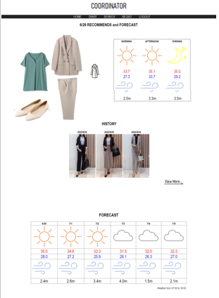
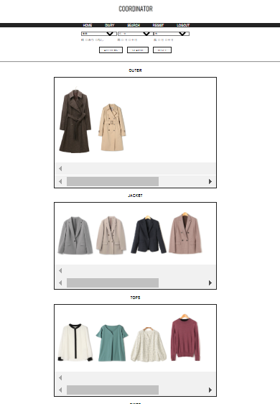

Slide 10
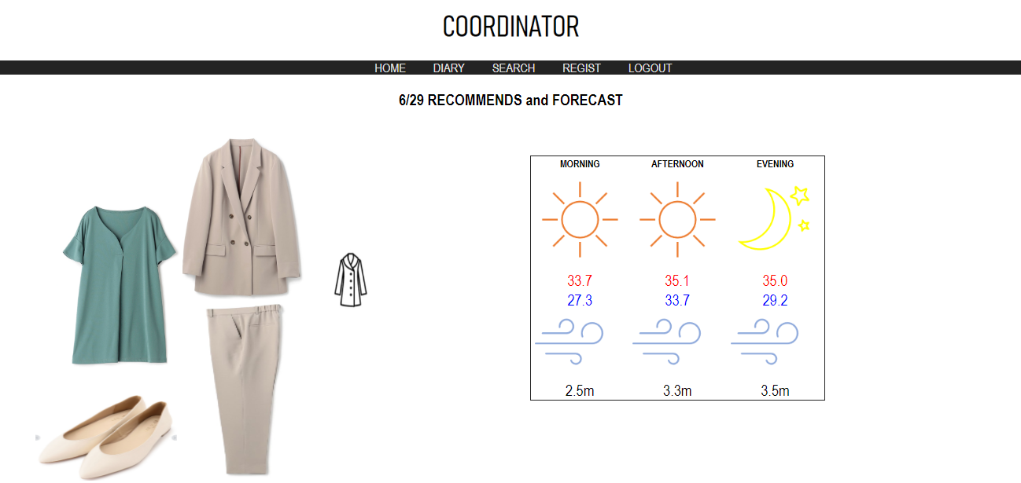
①おすすめコーデ機能
おすすめコーデ
1日の天気予報

Slide 11
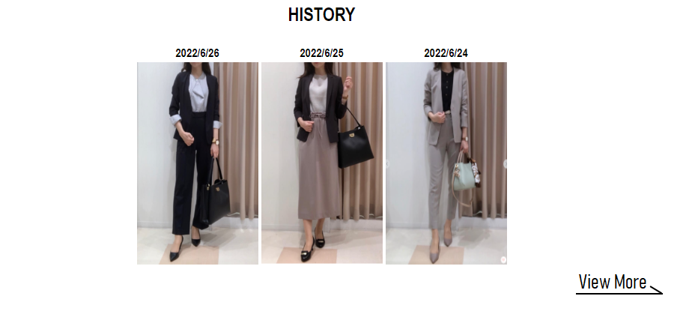
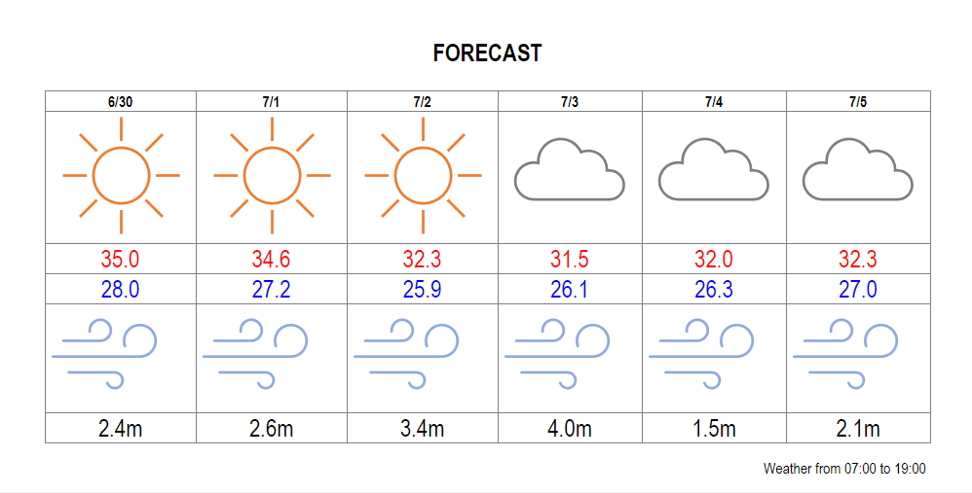
週間天気予報
履歴の表示

Slide 12
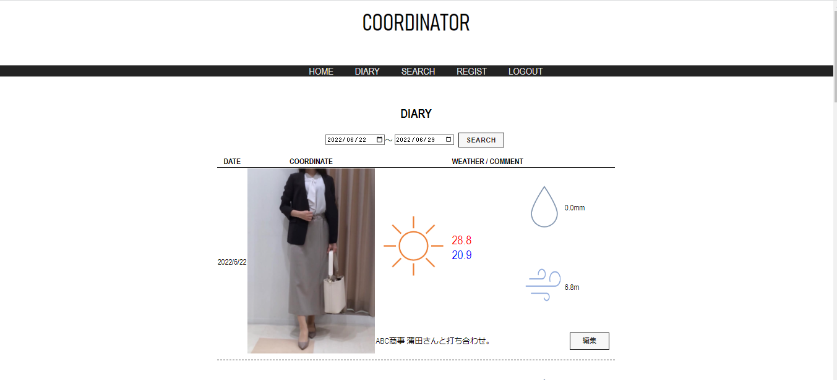
②日記機能
日付の範囲検索
コーディネート写真
天気情報
コメント

Slide 13
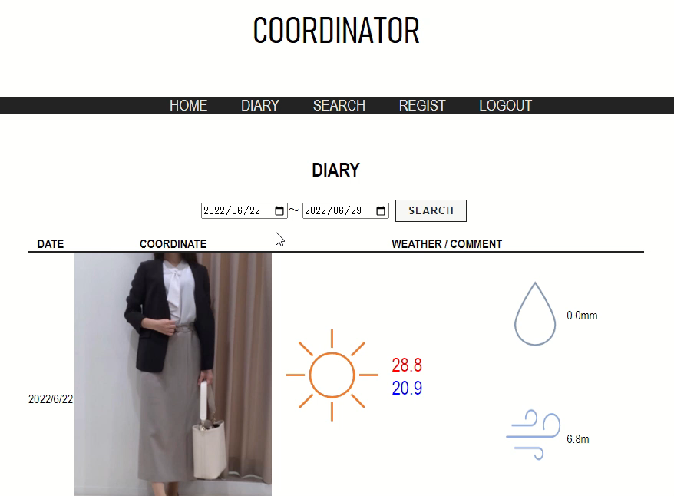

Slide 14
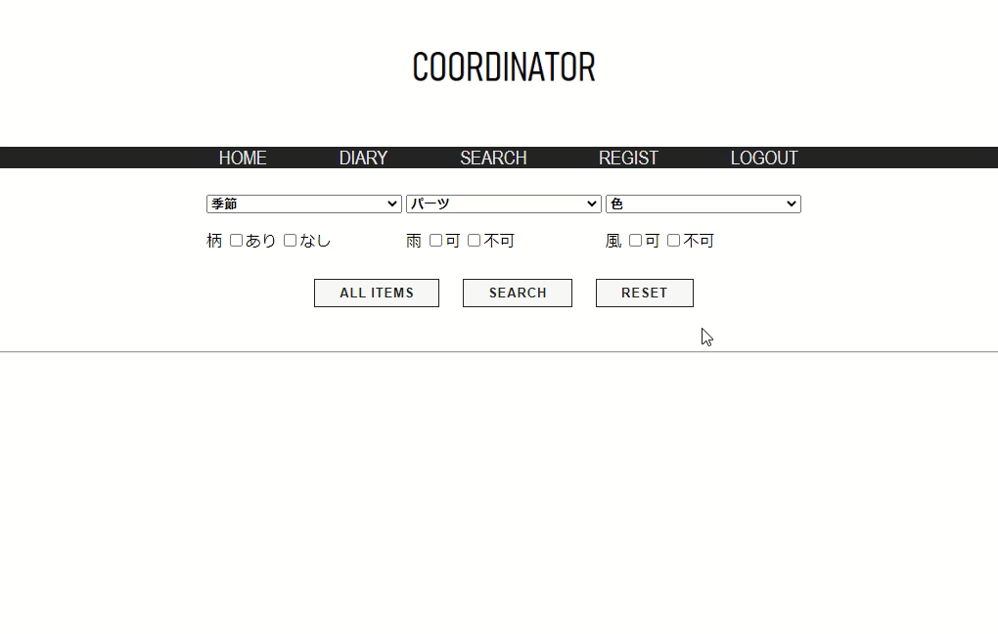

Slide 15
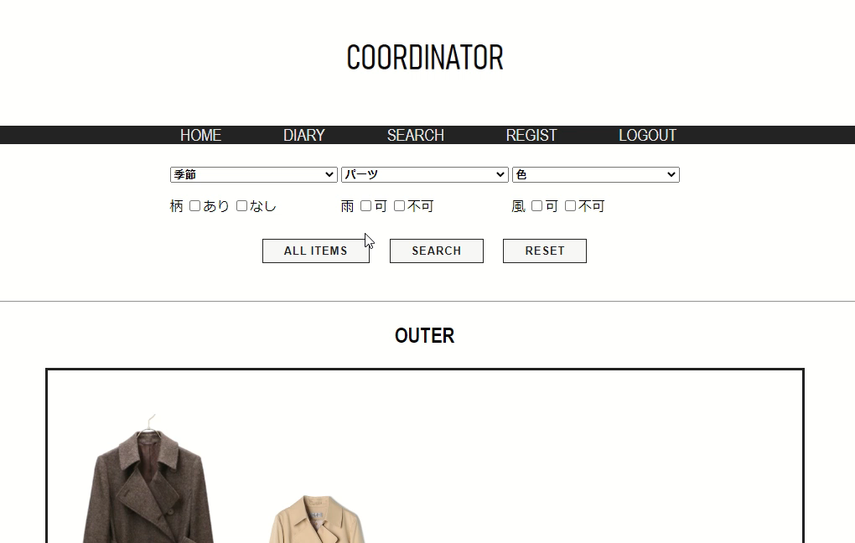

Slide 16
２.アプリ開発での気づき

Slide 17
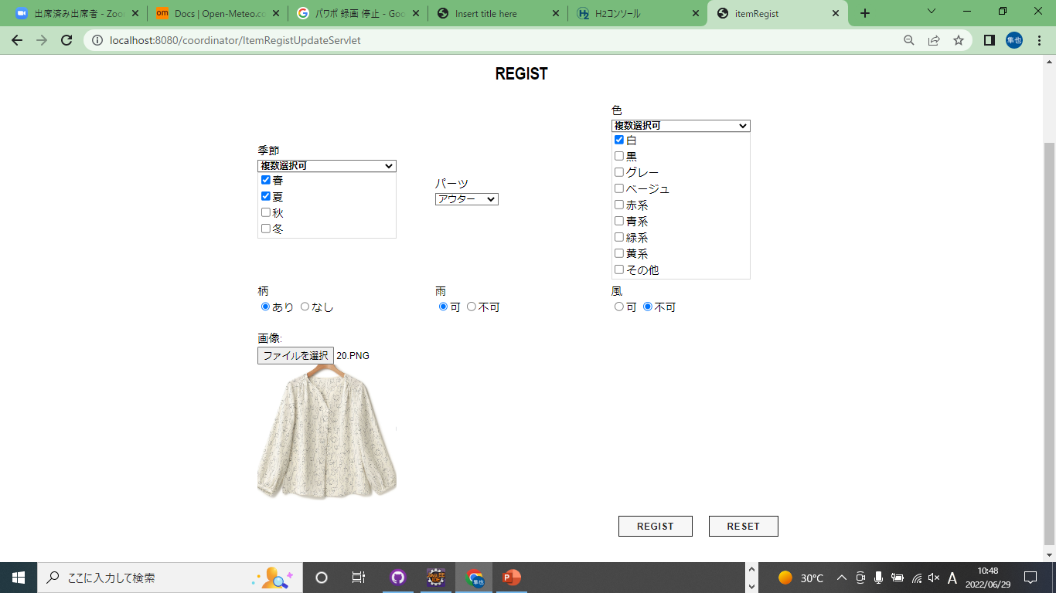
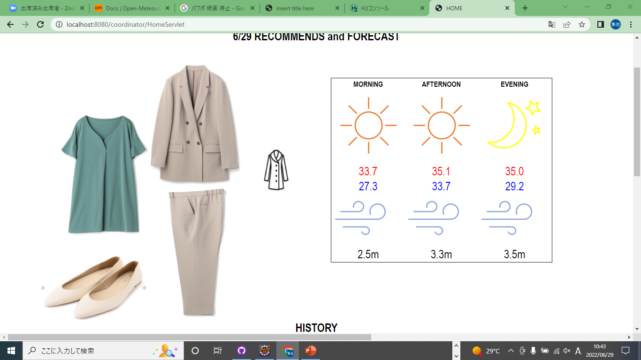
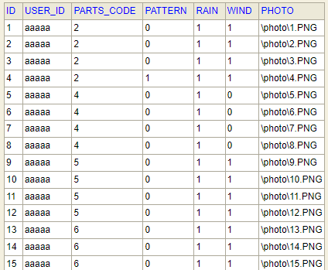
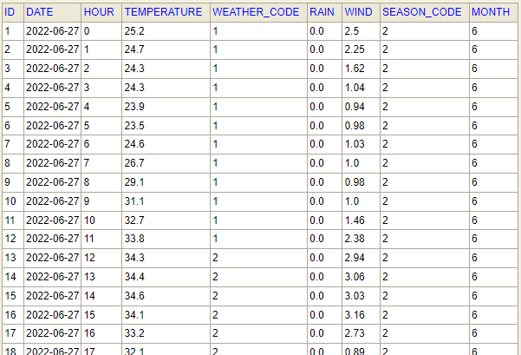
おすすめコーデ機能
…その日の天気に合った服の組み合わせを提案
アイテム登録
データベース
おすすめコーデ
(アイテムテーブル)
(天気予報テーブル)

Slide 18

夜に見た場合にも
今日のおすすめコーデを表示？
もう今日終わるけど？

Slide 19
機能の実装で気づいた点① ペルソナ設定の重要性
ペルソナの池田さんにとってどうするのが一番役に立つかを考えて機能を設計する。
対象ユーザーの設定が重要。

Slide 20
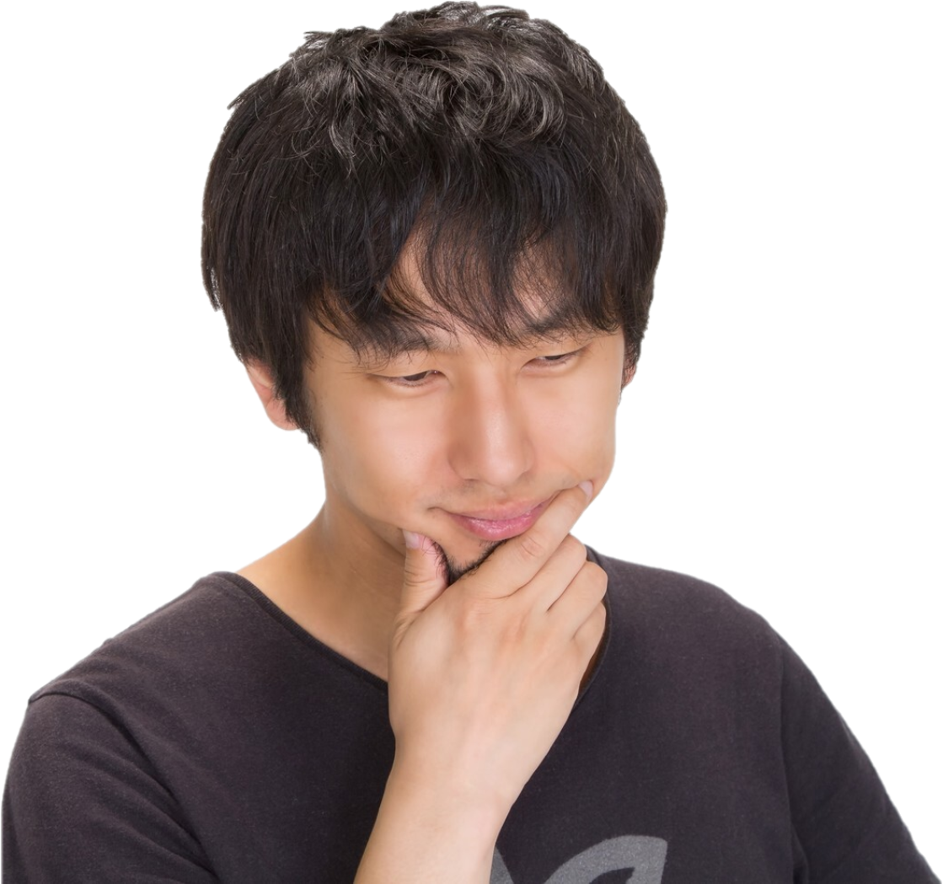
「夏服を着る気温」とは 何℃から何℃？
「風の強い日」とは
風速何メートルのこと？
最大風速？平均？
「秋」とは
何月何日から何月何日？

Slide 21
機能の実装で気づいた点 ② 用語定義の必要性
「風の強い日」「暑い日」などの漠然とした認識ではプログラミングできない。
コンピューターで扱えるよう、厳密に定義をする必要がある。

Slide 22
３.チーム開発での問題点

Slide 23
①メンバー間の知識や意識の違いから意見の対立が生まれ、
チームの足並みが乱れてしまった
作業分担を効果的に行えず、むしろ作業効率が悪くなっ
てしまった。

Slide 25
①メンバー間の知識や意識の違いから意見の対立が生まれ、チームの足並みが乱れてしまった
課題
自分の意見を相手を不快にさせないように伝える
施策
全員が考えを伝え合う場を設けた
結果
メンバーそれぞれの考えを共有でき、活発に意見を出し合えるようになった
25

Slide 26
②作業分担を効果的に行えず、むしろ作業効率が悪くなってしまった。
課題
各々の進捗状況の共有や質問環境を整えることができていなかった
施策
1.朝夕に全体で進捗状況の共有
2.Slackで質問スレッドを作成
結果
1.進捗状況を加味して作業を分担することができた
2.疑問点を全員が共有し、質問対応をスムーズに行うことができた

Slide 27
４.研修での成果と今後の展望

Slide 28
研修による成果
・チームで開発することの難しさ
・納期から逆算してスケジュール
を考えることの大切さ

Slide 29
今後の展望
状況判断能力
必要となる力
傾聴力
スケジュール
管理能力

Slide 30

I’ll be back.
ご清聴ありがとうございました

